Slide 1

Indagine di
Customer Esterna 2015:
Camera di Commercio di Verona

Slide 2
Sommario
SOMMARIO
Presentazione indagine di CSE
Anagrafica soggetti intervistati
Immagine percepita della Camera di Commercio e modalità di contatto
I servizi erogati
Efficacia degli strumenti di comunicazione
Modalità generali di funzionamento
Giudizio complessivo sulle attività della Camera di Commercio
Nota metodologica

Slide 3
Sommario
Presentazione indagine di CSE
L’indagine di Customer Satisfaction Esterna 2015 è stata svolta dallo Staff Qualità e dal Servizio Studi e Ricerca della Camera di Commercio di Verona, sulla base delle Linee Guida per la gestione della Customer Satisfaction nelle Camere di Commercio, predisposto da Unioncamere, con il supporto scientifico e metodologico di Retecamere e Gruppo CLAS.
Gli elementi oggetto di indagine presso imprese, professionisti e associazioni di categoria sono stati i seguenti:
  l’immagine percepita della Camera di Commercio;
  il grado di soddisfazione in merito ai servizi erogati;
  l’efficacia degli strumenti di comunicazione;
  le modalità generali di funzionamento e le tematiche da implementare
L’analisi dei risultati, oltre ad offrire una panoramica sul punto di vista degli utenti camerali, servirà per:
  verificare il livello di efficienza ed efficacia percepito dagli utenti per ogni singola funzione svolta dalla Camera di Commercio, in un’ottica di miglioramento futuro;
  raccogliere informazioni utili alla pianificazione e programmazione;
  fare azioni di comunicazione e rendicontazione interna ed esterna;
  rispondere alle esigenze di misurazione, analisi e miglioramento indicate dal sistema per la gestione della qualità (ISO 9001:2008).
Le interviste sono state condotte con metodologia CAWI, mediante invio a indirizzi di posta elettronica tradizionale, di un questionario compilabile su pdf.
I dati qui illustrati si riferiscono ad un campione di utenti della provincia di Verona, come descritto nella nota metodologica.

Slide 4
Anagrafica soggetti intervistati
Anagrafica soggetti intervistati
Anagrafica soggetti intervistati
La prima area del questionario è stata strutturata per ottenere informazioni circa la natura giuridica dell’impresa rispondente e la sede di attività.
La prevalenza tra i rispondenti è rappresentata da Società di capitali (42%) e Professionisti (26%), pur subendo una diminuzione rispetto alla precedente rilevazione.
Notevole è invece l’aumento delle risposte tra le Società di persone e le Imprese individuali.
4

Slide 5
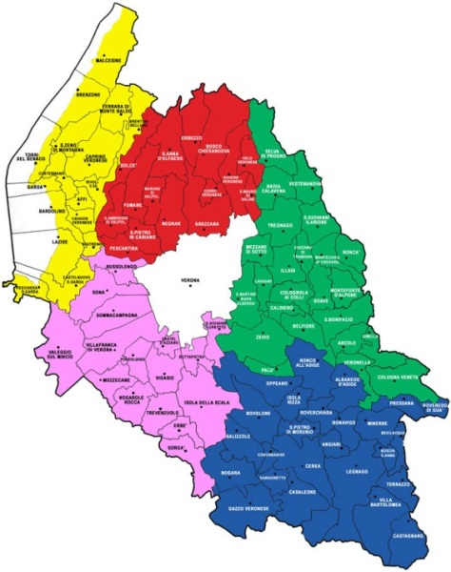
Sommario
Popolazione di riferimento
L’indagine è stata indirizzata agli utenti del territorio veronese, suddiviso in sei aree:
Verona Capoluogo
Pianura Veronese
Sud – Ovest Veronese
Est Veronese
Valpolicella – Valpantena – Lessinia
Baldo – Garda

Slide 6
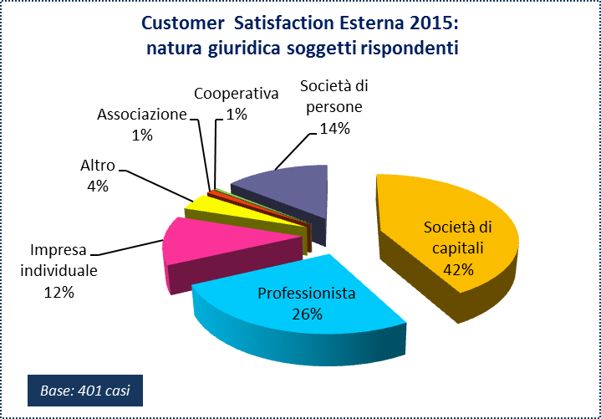
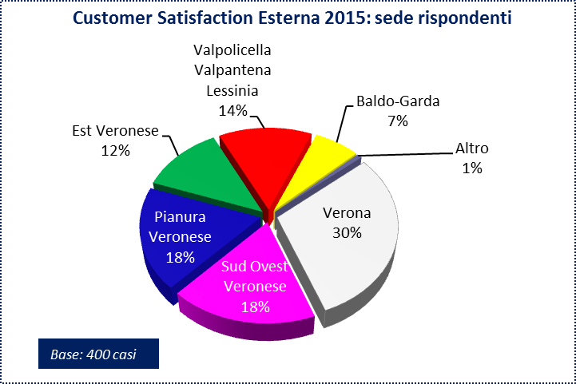

Anagrafica soggetti intervistati
Anagrafica soggetti intervistati

Slide 7
Immagine percepita e modalità di contatto
Immagine percepita e modalità di contatto
Immagine percepita della Camera di Commercio e modalità di contatto
La seconda area del questionario è stata strutturata per conoscere l’immagine della Camera di Commercio percepita dagli utenti.
L’83% degli utenti concepisce la Camera di Commercio come un ente dinamico, al passo con i tempi (77% nel 2014).
L’80% degli utenti si è rivolto alla sede principale della Camera di Commercio di Verona.
La modalità di contatto prevalente continua ad essere quella telefonica, 34% (47% nel 2014), seguita dal contatto attraverso lo sportello, 32% (23% nel 2014), mentre il contatto attraverso posta elettronica si attesta al terzo posto, confermandosi al 25%. L’utilizzo dei servizi telematici (email ed internet) è del 34%. .
Rispetto al 2014 la frequenza mensile è passata dal 29% al 22%, mentre quella annuale è stata del 43% (37% nel 2014). Scende la frequenza settimanale (una o più volte alla settimana) passando dal 19% al 15%.

Slide 8
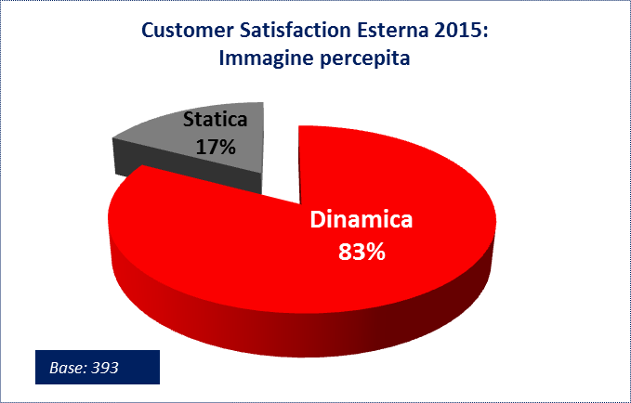
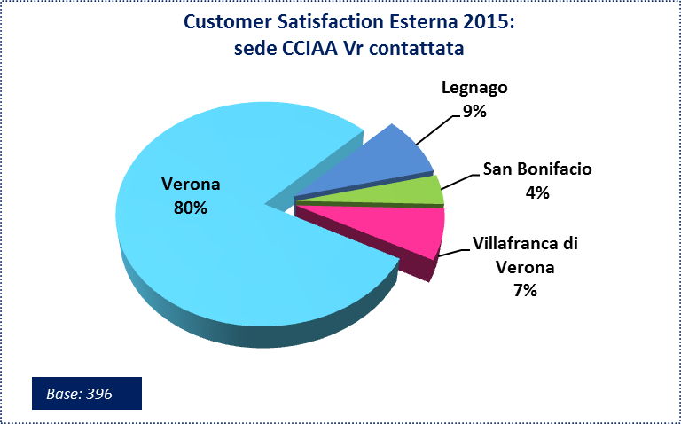

Anagrafica soggetti intervistati
Immagine percepita e modalità di contatto

Slide 9
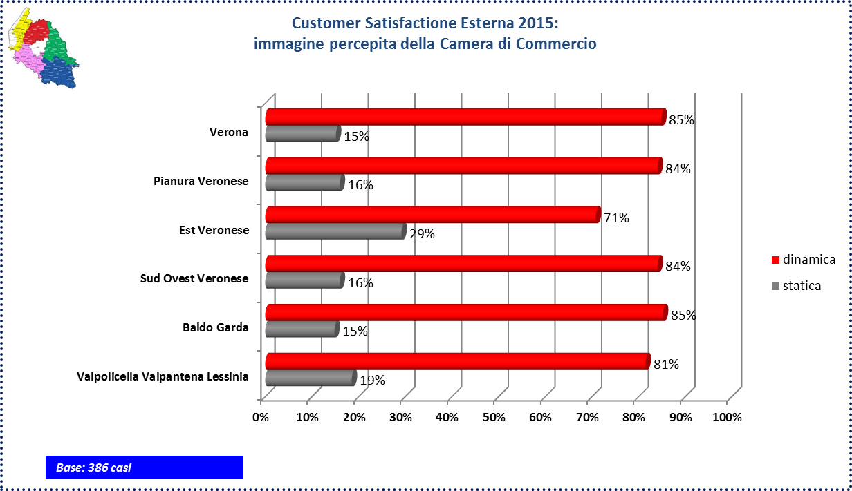
Anagrafica soggetti intervistati
Immagine percepita e modalità di contatto

Slide 10
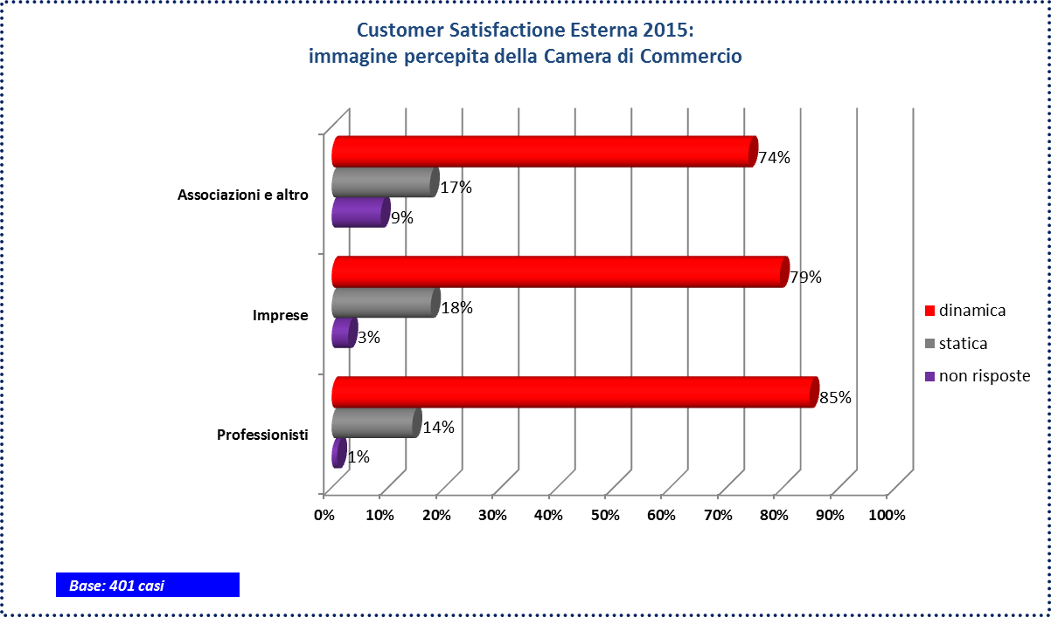
Anagrafica soggetti intervistati
Immagine percepita e modalità di contatto

Slide 11
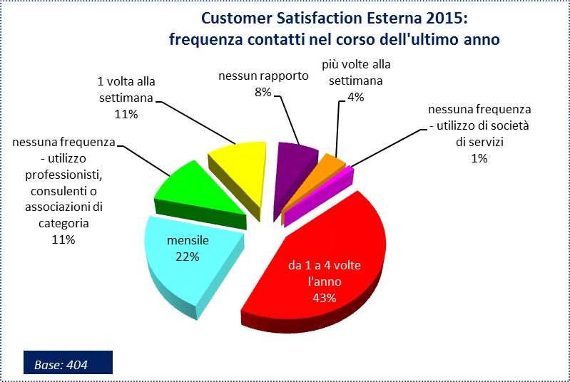
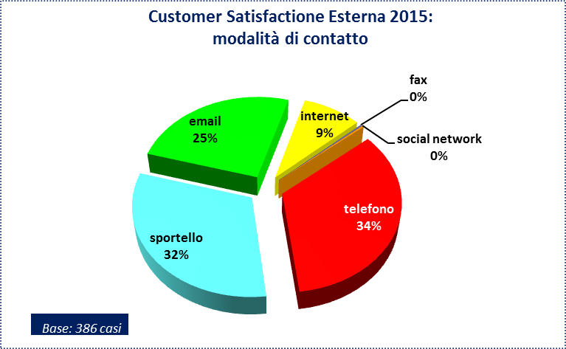
Immagine percepita e modalità di contatto
Immagine percepita e modalità di contatto

Slide 12
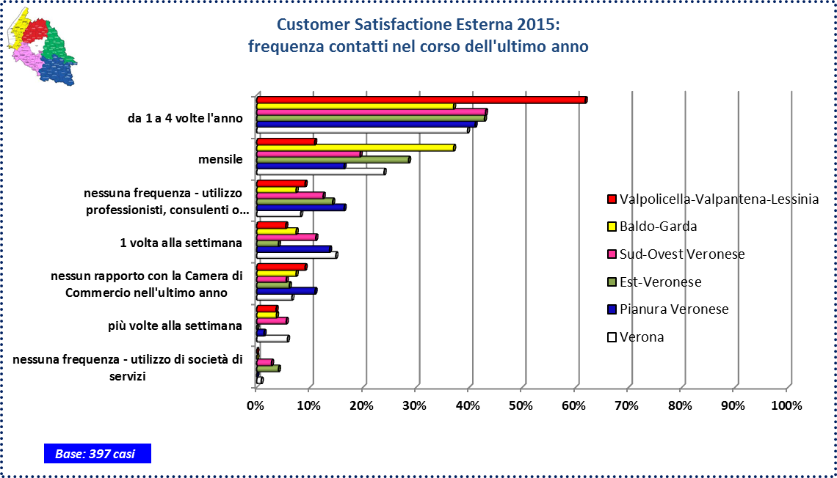
Immagine percepita e modalità di contatto
Immagine percepita e modalità di contatto

Slide 13
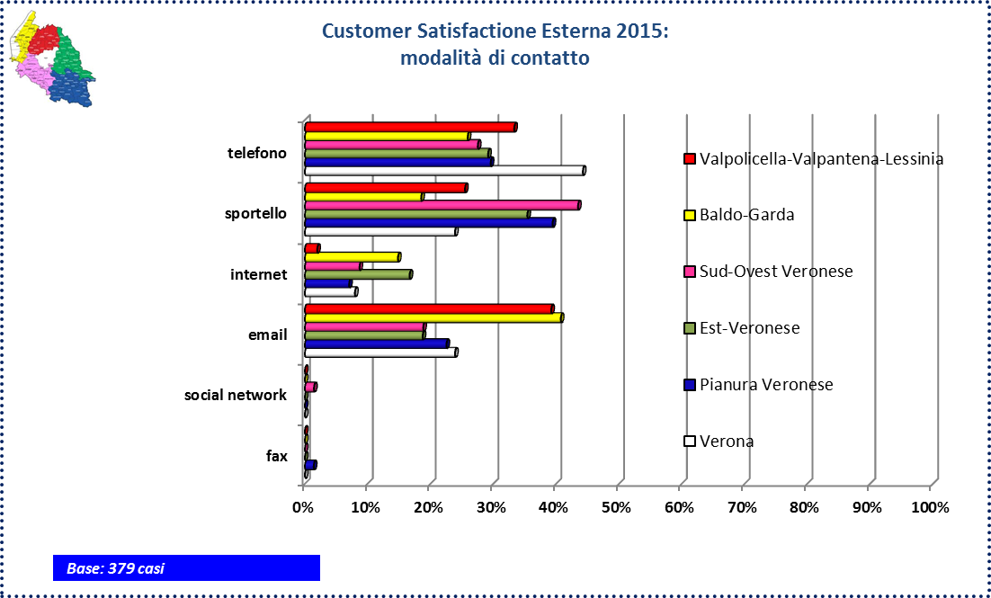
Immagine percepita e modalità di contatto
Immagine percepita e modalità di contatto

Slide 14



I servizi erogati
I servizi erogati
I servizi erogati
L’area di indagine relativa ai servizi erogati mirava a comprendere quali fossero i servizi maggiormente utilizzati dall’utente ed il rispettivo livello di soddisfazione.
I servizi maggiormente utilizzati dai rispondenti, con percentuali inferiori alle rilevazioni precedenti, si confermano quelli anagrafico-certificativi: Registro delle Imprese (41%), Call center (28%), Certificazioni e vidimazioni (27%), Carte Digitali (24%) e Certificazione Estero (24%).
Per facilitare la comparazione tra l’indagine 2014 e l’indagine 2015, le valutazioni concernenti i servizi erogati dalla Camera di Commercio sono state quantificate utilizzando una scala semantica da 1 a 5 (1 = insufficiente, 2 = sufficiente; 3 = discreto; 4 = buono; 5 = ottimo). Seguendo le indicazioni della Linea Guida di Unioncamere per la predisposizione della Customer Satisfaction, si possono associare i livelli di valutazione ad un emoticon, come nella tabella di seguito riportata, ottenendo così una visualizzazione immediata del giudizio espresso dagli utenti camerali.
Come nella precedente indagine, tutti i servizi camerali hanno ottenuto un giudizio ampiamente positivo.
Livelli di valutazione | Emoticon | Giudizio di soddisfazione
1 |  | Giudizio negativo
2 |  | Giudizio sufficiente
3-4-5 |  | Giudizio positivo

Slide 15
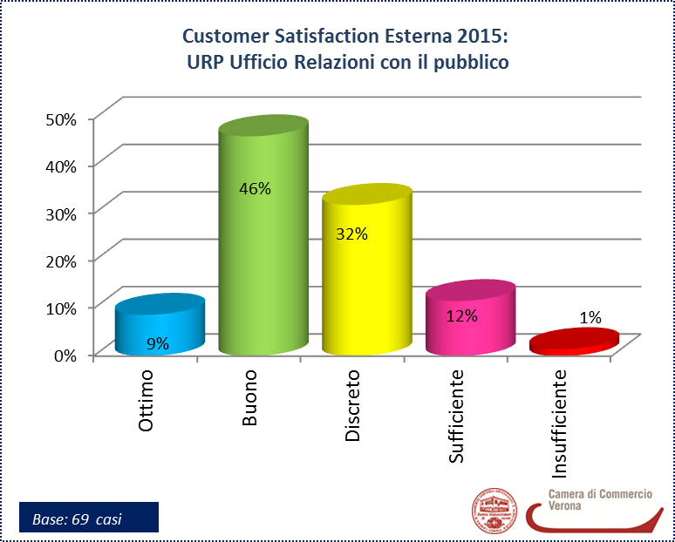
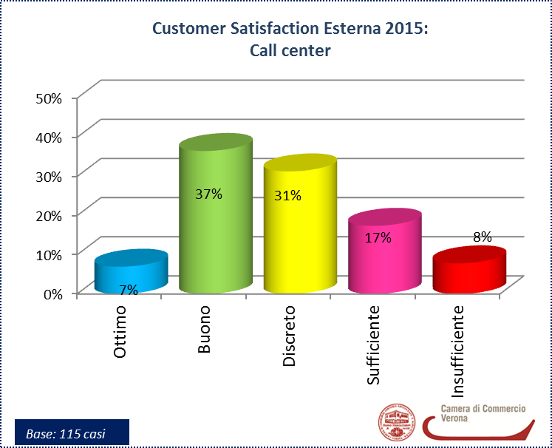

I servizi erogati – livello di gradimento
Giudizio prevalente
Giudizio prevalente

Slide 16
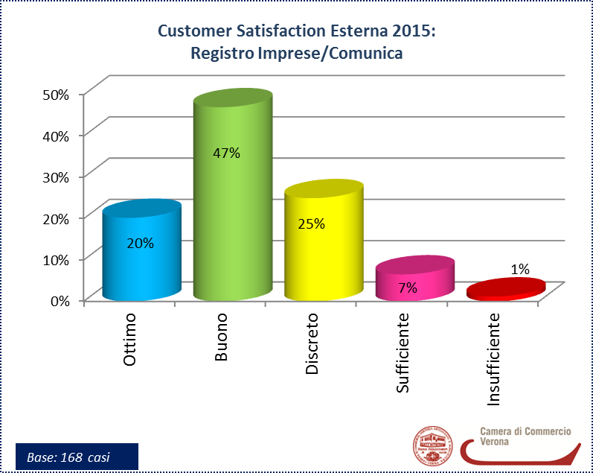
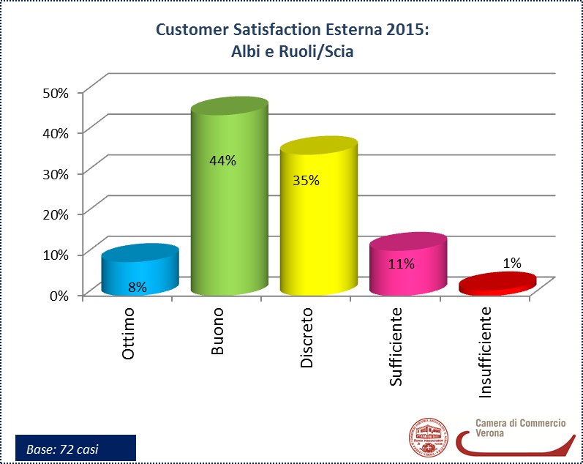
I servizi erogati – livello di gradimento
Giudizio prevalente
Giudizio prevalente

Slide 17
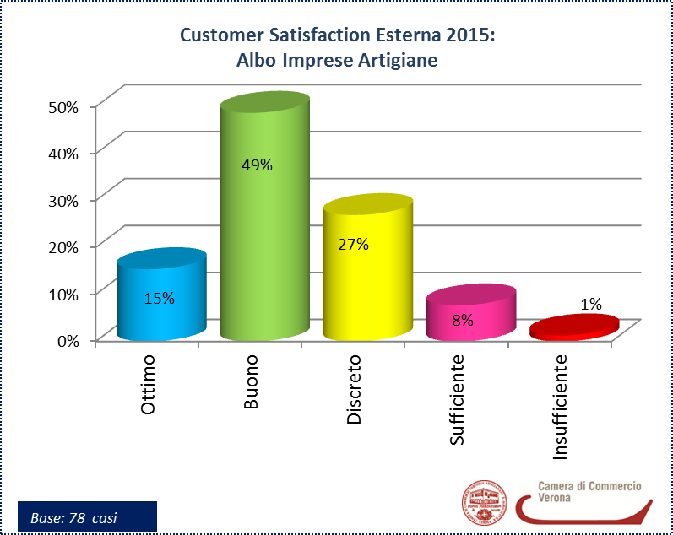
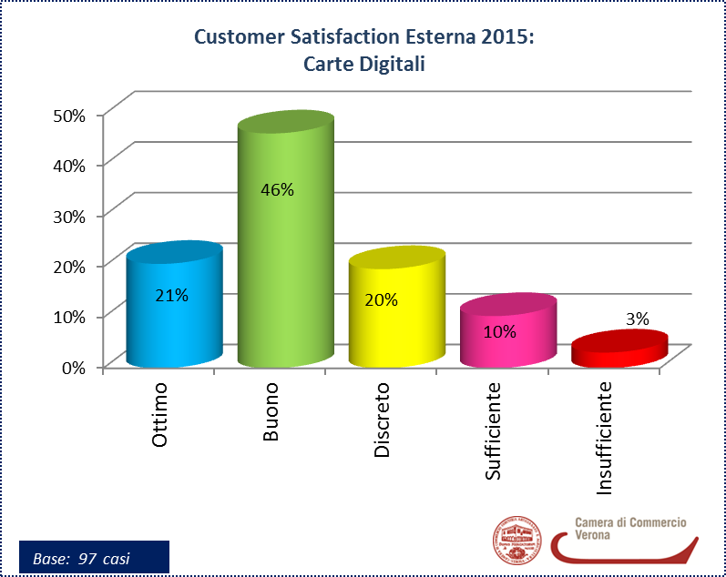
I servizi erogati – livello di gradimento
Giudizio prevalente
Giudizio prevalente

Slide 18
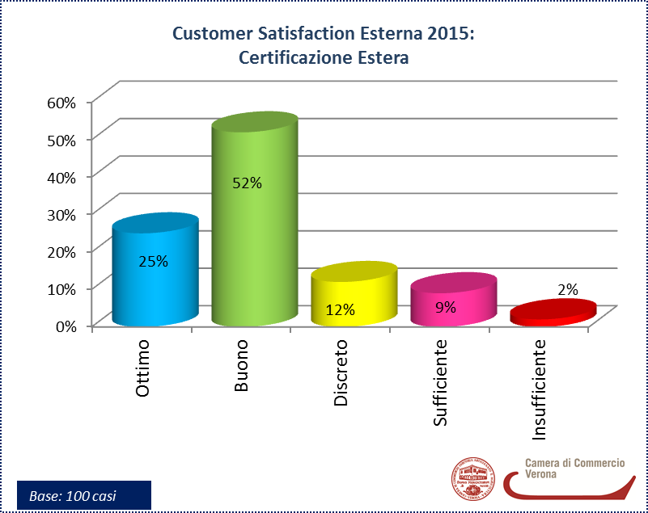
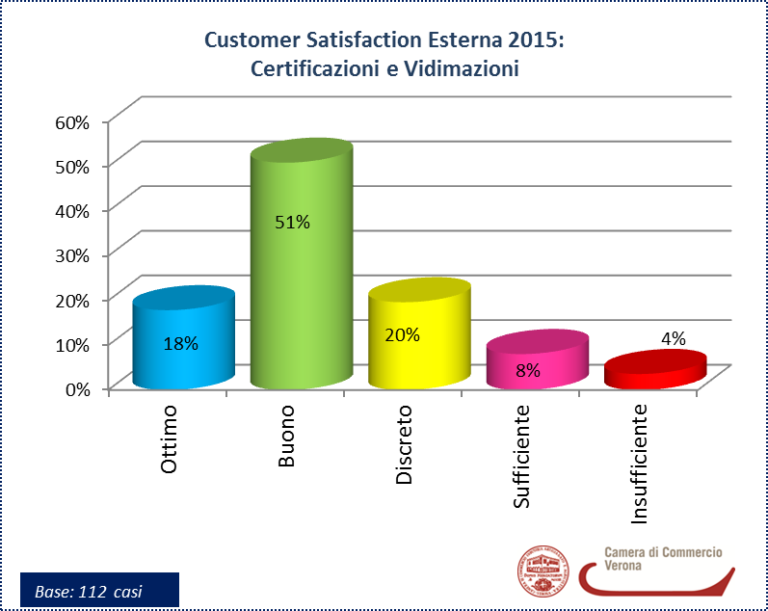
I servizi erogati – livello di gradimento
Giudizio prevalente
Giudizio prevalente

Slide 19
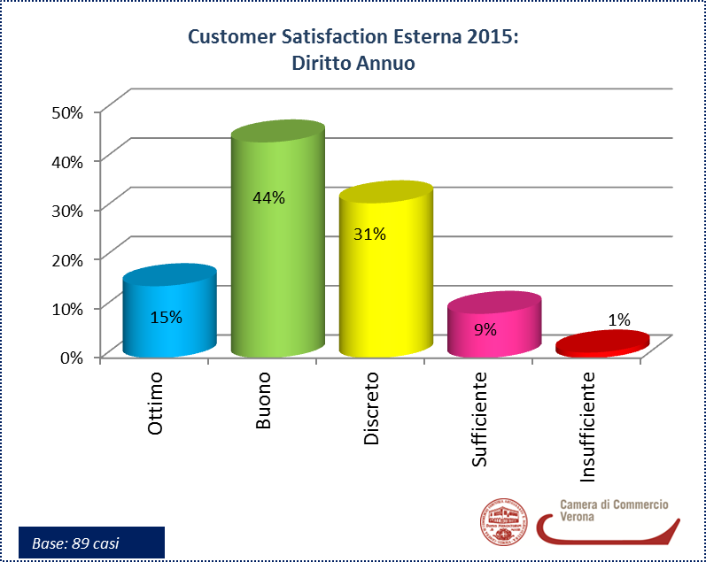
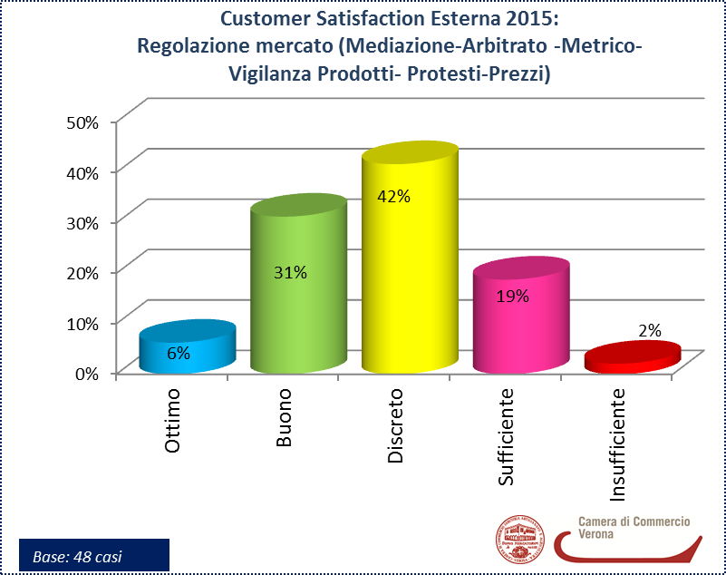
I servizi erogati – livello di gradimento
Giudizio prevalente
Giudizio prevalente

Slide 20
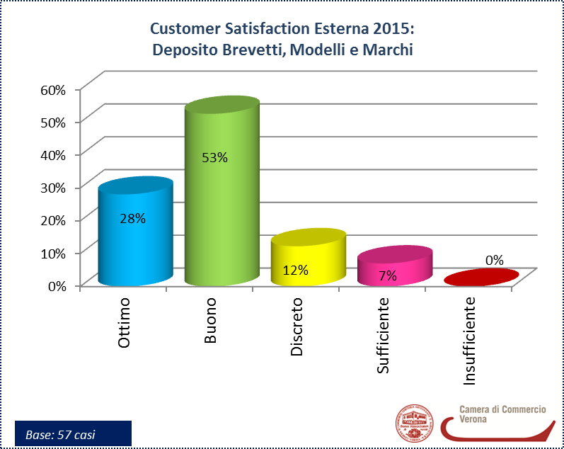
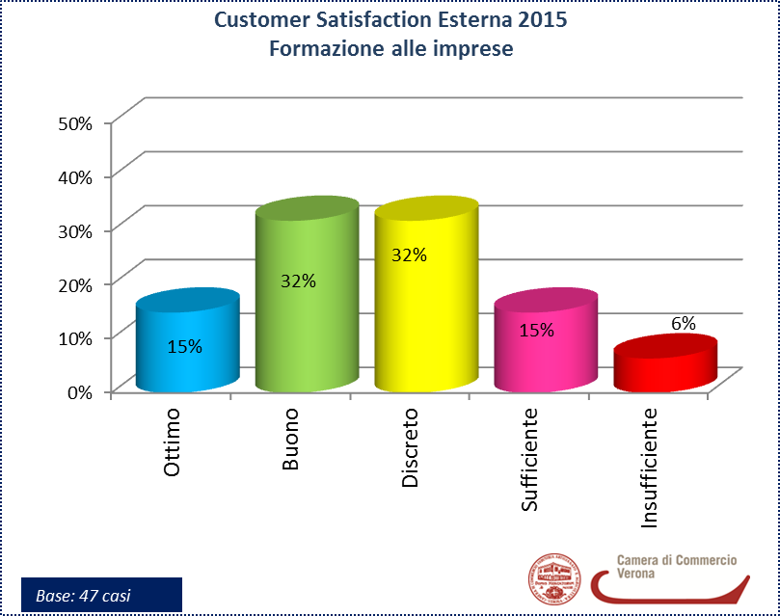
I servizi erogati – livello di gradimento
Giudizio prevalente
Giudizio prevalente

Slide 21
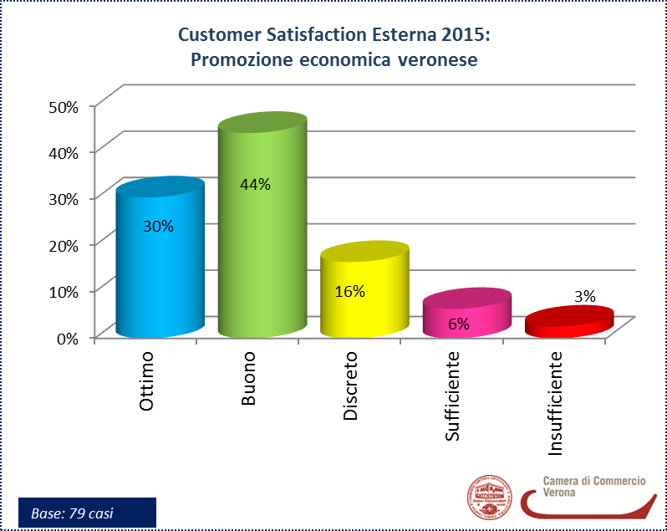
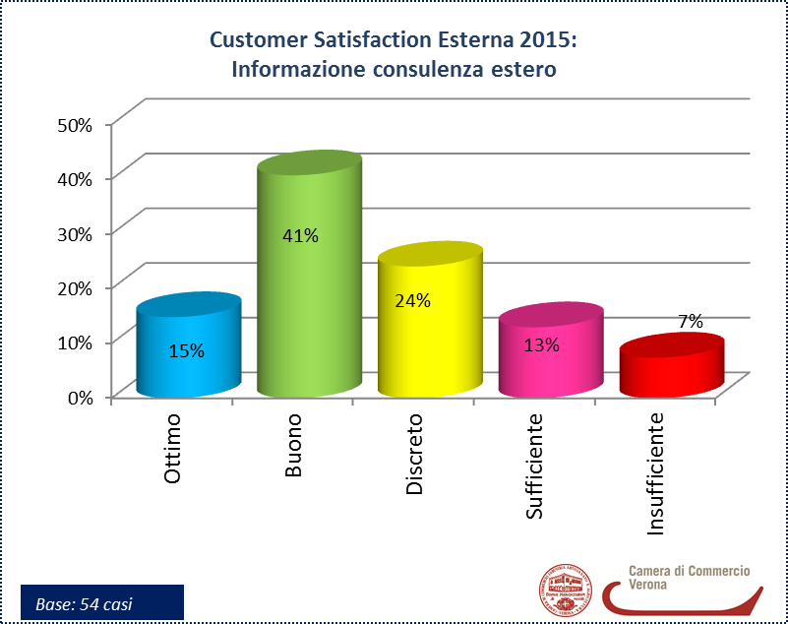
I servizi erogati – livello di gradimento
Giudizio prevalente
Giudizio prevalente

Slide 22
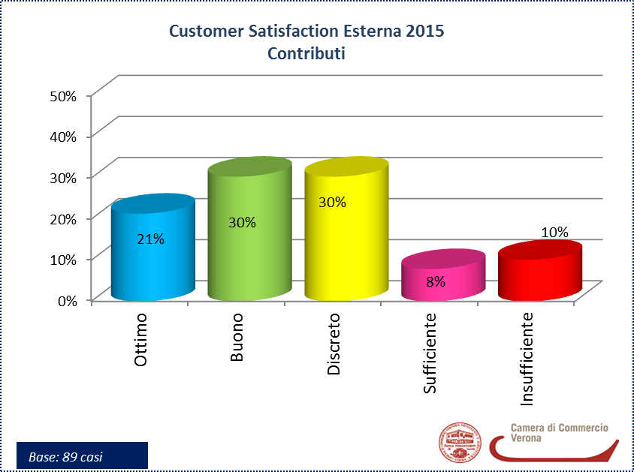
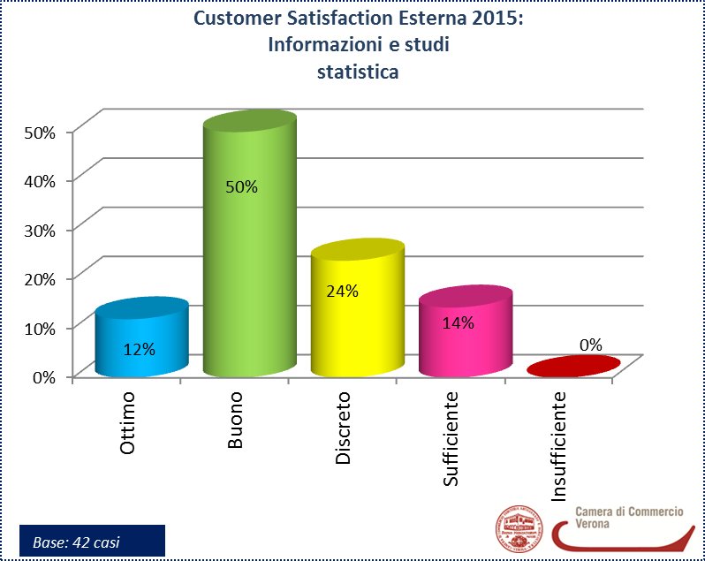
I servizi erogati – livello di gradimento
Giudizio prevalente
Giudizio prevalente

Slide 23
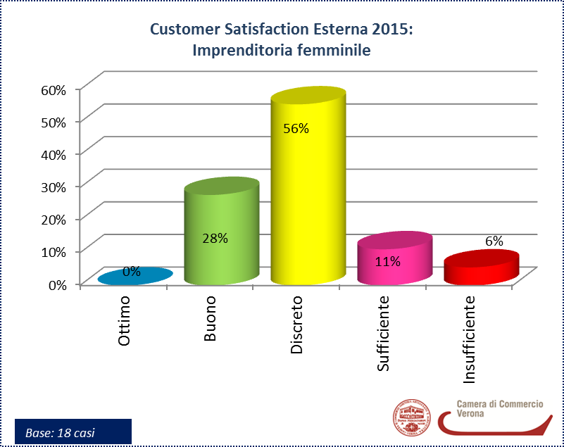
I servizi erogati – livello di gradimento
Giudizio prevalente

Slide 24
Efficacia degli strumenti di comunicazione
Efficacia degli strumenti di comunicazione
Efficacia degli strumenti di comunicazione
I giudizi espressi sull’efficacia degli strumenti di comunicazione della Camera di Commercio di Verona evidenziano un elevato grado di soddisfazione.
Confrontando le valutazioni con risultati della precedente indagine, viene confermato l’interesse per le nuove tecnologie: infatti il 90% degli utenti riterrebbe più utile essere informato sui servizi camerali via e-mail, il 22% vorrebbe ottenere informazioni attraverso il sito internet istituzionale, il 21% via pec. L’utilizzo della newsletter si conferma al 19%.
In relazione al sito internet istituzionale sono stati esaminati diversi aspetti (scopo di utilizzo, facilità di accesso, completezza ed utilità delle informazioni, chiarezza del linguaggio, frequenza degli aggiornamenti, grafica ed accessibilità per ipovedenti):
Il 48% (56% nel 2014) consulta il sito internet per reperire modulistica; il 39% (57% nel 2014) degli utenti utilizza il sito internet per la gestione di pratiche obbligatorie e servizi amministrativi;
il 39% (45% nel 2014) degli utenti utilizza il sito internet per reperire informazioni sulle imprese e sul mercato (banche dati camerali, statistiche, partecipazione a fiere, contributi, etc…);
tutti gli aspetti valutati hanno confermato il giudizio prevalente positivo già espresso nel 2014;
i punti di forza del sito istituzionale sono costituiti dalla chiarezza del linguaggio utilizzato e dall’utilità delle informazioni fornite.

Slide 25
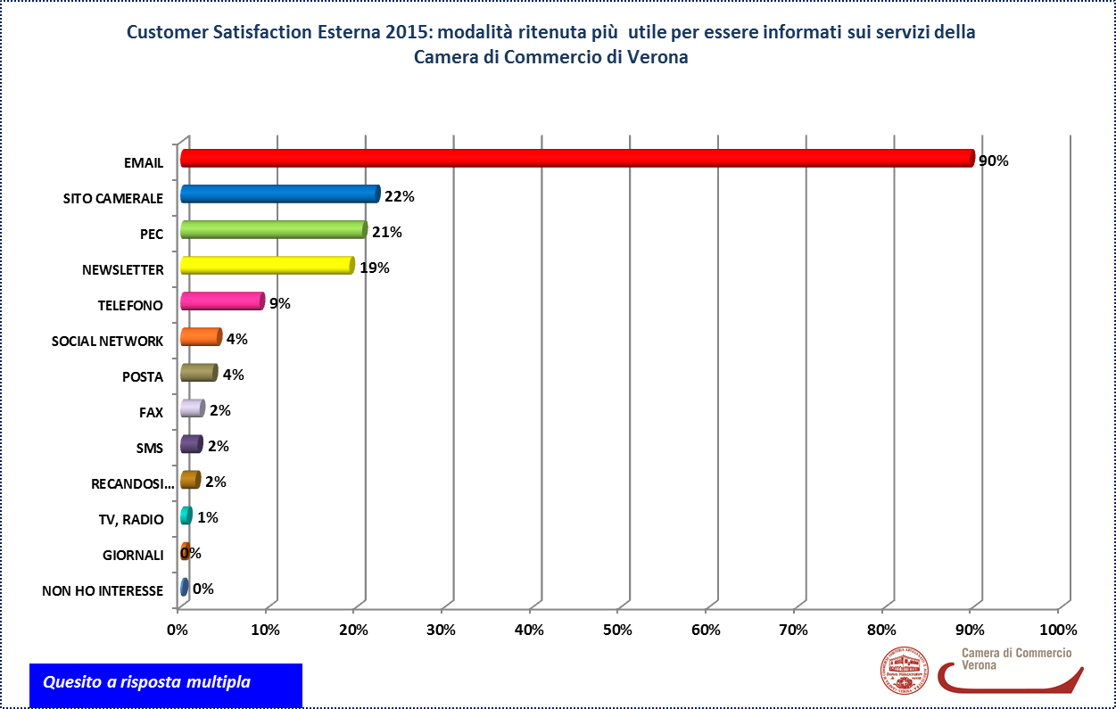
Efficacia degli strumenti di comunicazione
Efficacia degli strumenti di comunicazione

Slide 26
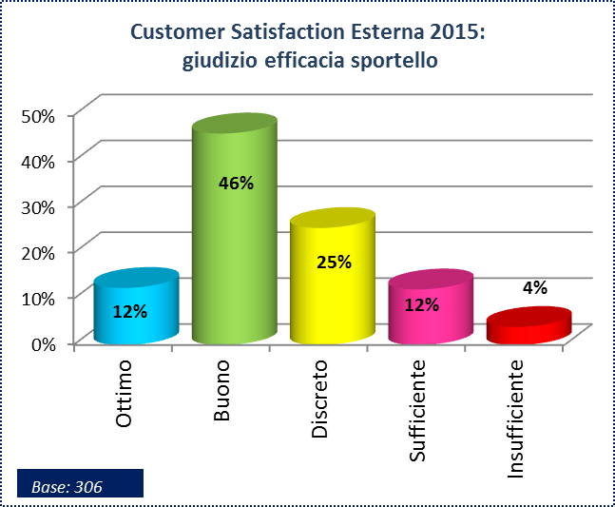
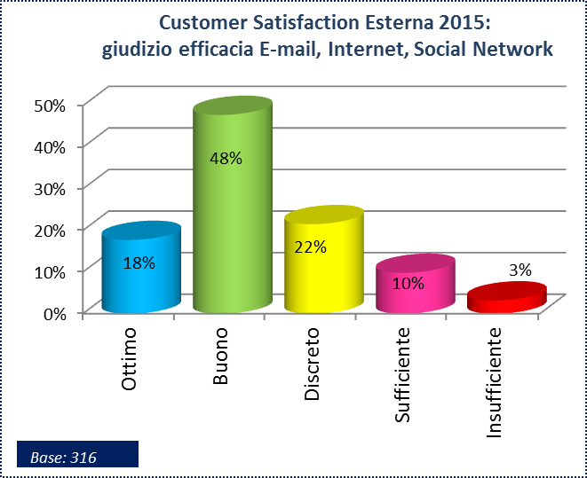
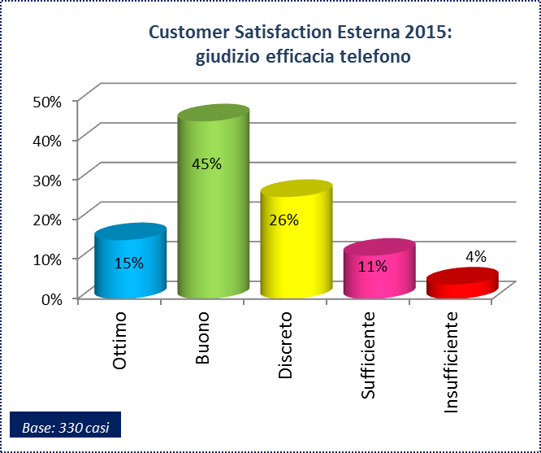

Efficacia degli strumenti di comunicazione
Giudizio prevalente
Giudizio prevalente
Giudizio prevalente

Slide 27
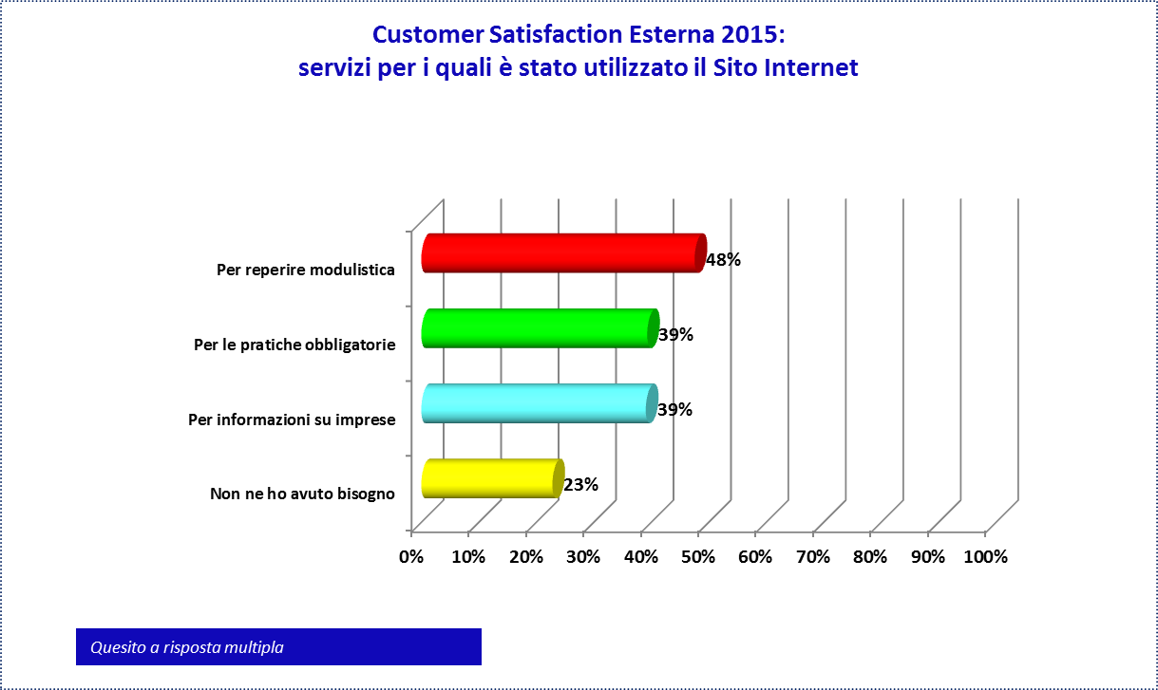
Efficacia degli strumenti di comunicazione
Efficacia degli strumenti di comunicazione

Slide 28
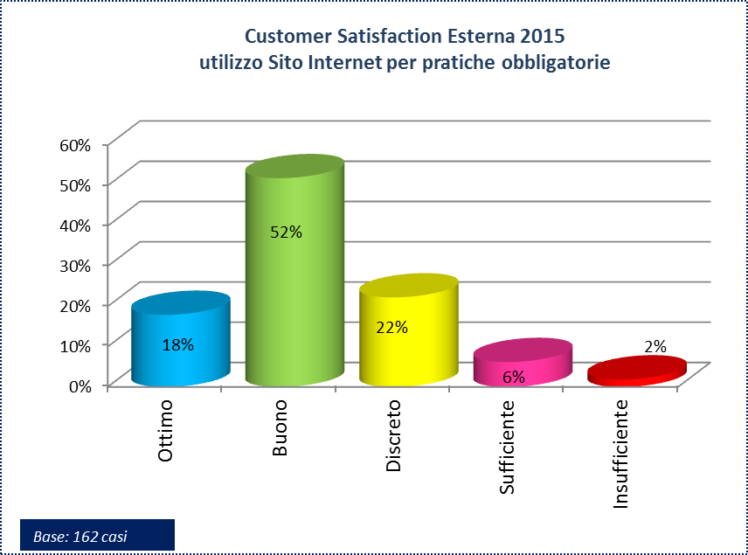
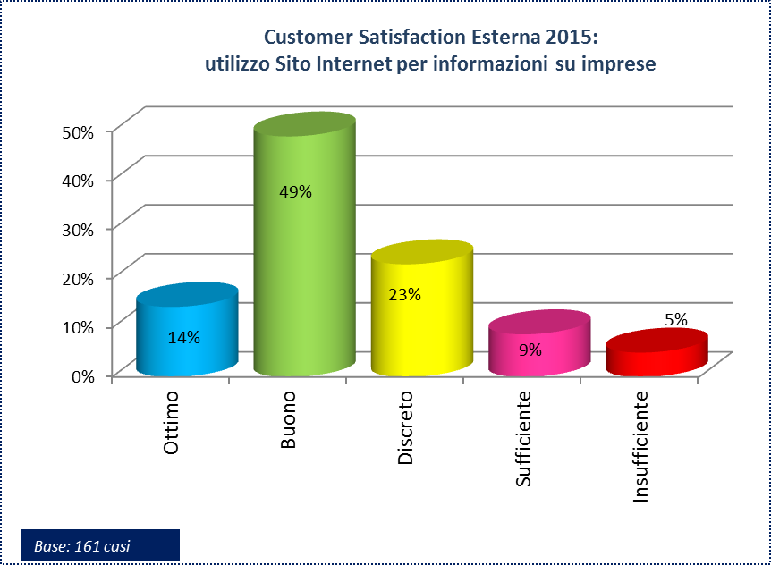
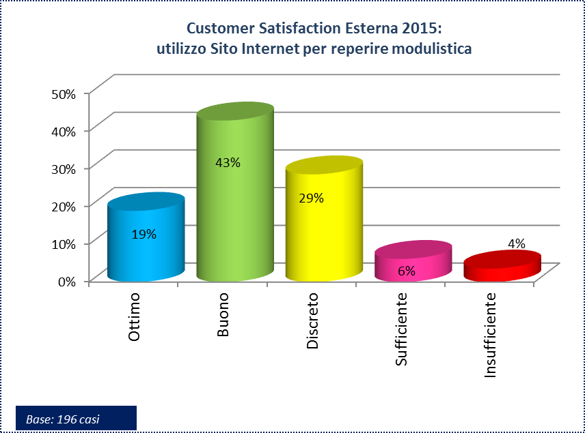

Efficacia degli strumenti di comunicazione
Giudizio prevalente
Giudizio prevalente
Giudizio prevalente

Slide 29
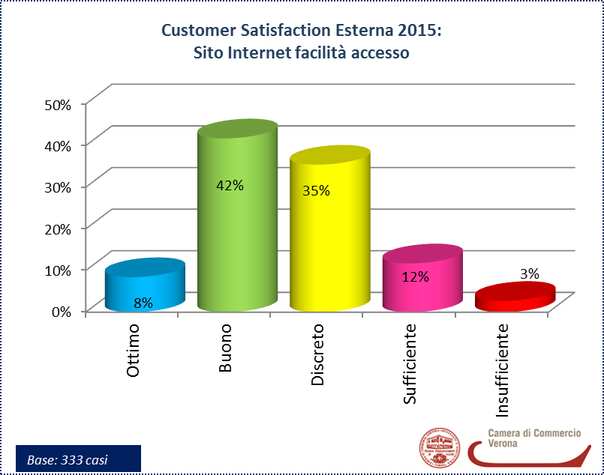
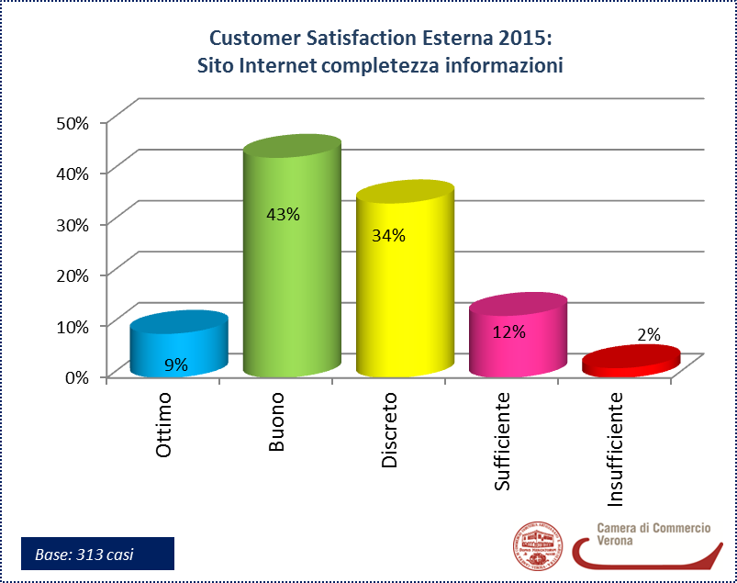
Efficacia degli strumenti di comunicazione
Giudizio prevalente
Giudizio prevalente

Slide 30
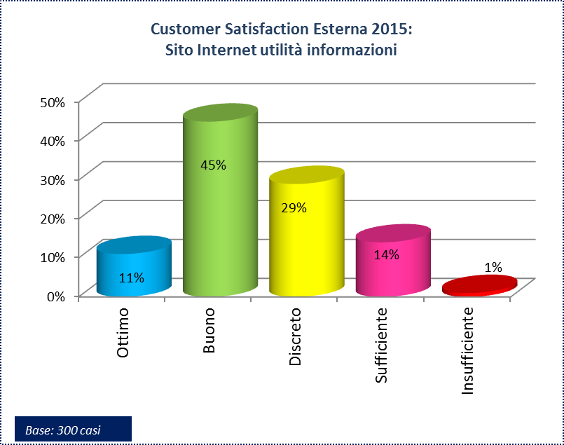
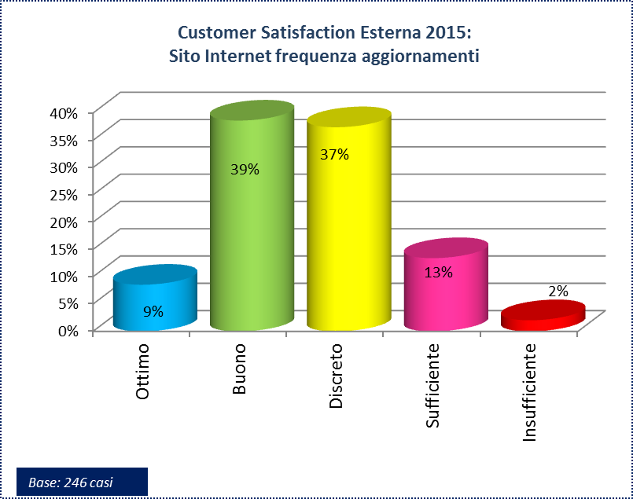
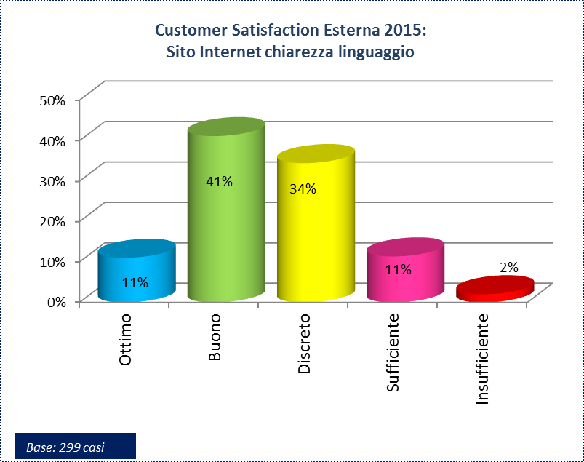

Efficacia degli strumenti di comunicazione
Giudizio prevalente
Giudizio prevalente
Giudizio prevalente

Slide 31
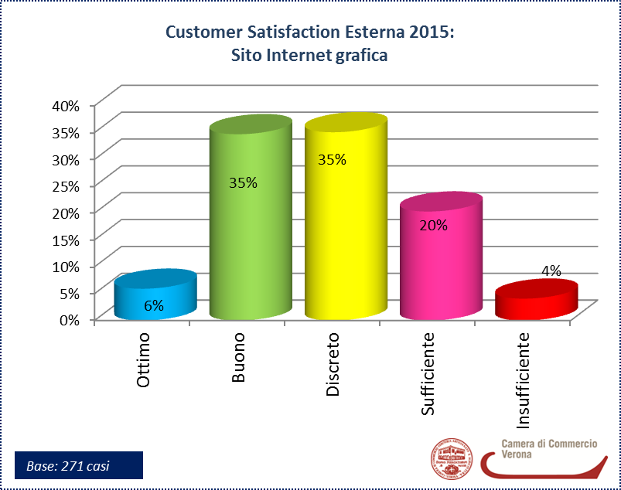
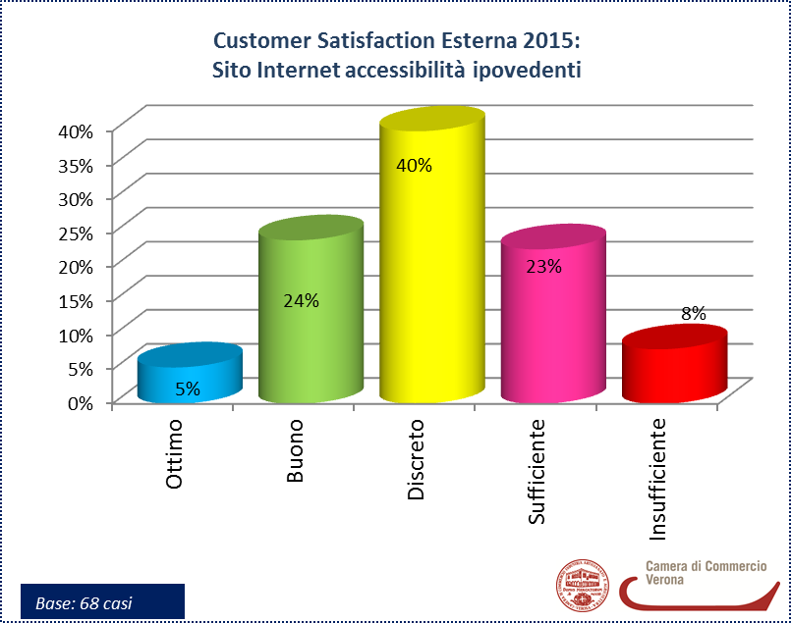
Efficacia degli strumenti di comunicazione
Giudizio prevalente
Giudizio prevalente

Slide 32
Modalità generali di funzionamento
Modalità generali di funzionamento
Modalità generali di funzionamento
Si conferma, anche nel 2015, la valutazione positiva sugli aspetti generali connessi al funzionamento della Camera di commercio.
Cortesia e competenza del personale rimangono i punti di forza dell’ente camerale.
In linea con l’attenzione normativa alla trasparenza dell’attività amministrativa, dal 2013 è stata inserita una domanda specifica finalizzata a comprendere l’opinione dell’utenza su tale aspetto. Anche quest’anno l’attività camerale, sotto il profilo della trasparenza, ha ottenuto una valutazione positiva.
Gli orari degli uffici camerali sono considerati adeguati dal 35% (44% nel 2014) degli utenti, mentre il 22% (24% nel 2014) preferirebbe un orario continuato tutti i giorni di apertura. Il 10% vorrebbe posticipare la chiusura pomeridiana, il 4% vorrebbe anticipare l’apertura al mattino, il 4% propone altre soluzioni. Infine il 17% non sa cosa rispondere e l’8% non ha risposto.
Per quanto riguarda le tematiche cui sono rivolte le maggiori aspettative di intervento da parte della Camera di Commercio vengono confermati i risultati della precedente indagine: la semplificazione amministrativa primeggia con 58%, seguita con il 45% (42% nel 2014) dalla richiesta di finanziamenti e contributi alle imprese. La richiesta di rendere più fruibile internet si conferma al 28%, seguita dalla richiesta di promozione del Made in Verona (22%).e di internazionalizzazione (20%).
A partire dal 2014, al fine di verificare la conoscenza da parte delle imprese della riduzione del diritto annuo del 35%, è stata inserita un’apposita domanda: il 71% (57% nel 2014) ritiene che la quota di iscrizione rimarrà invariata, il 16% (37% nel 2014) che sarà minore, il 12% degli utenti ritiene che la stessa in futuro sarà maggiore.
..

Slide 33
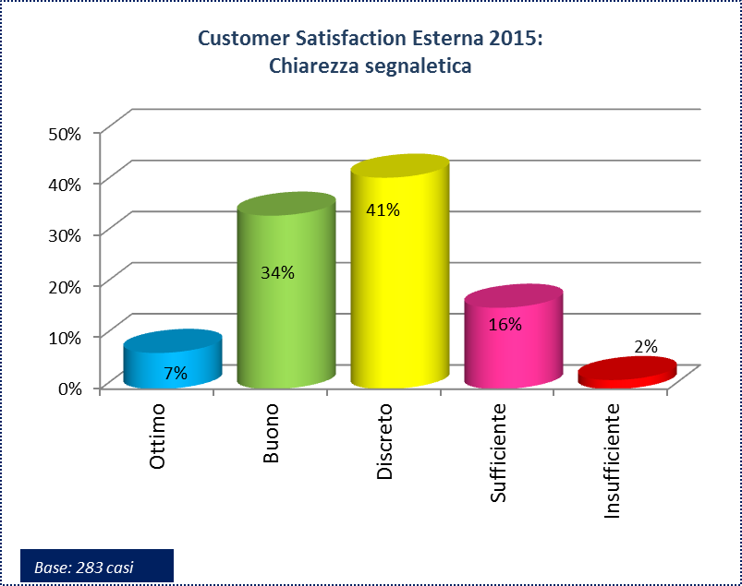
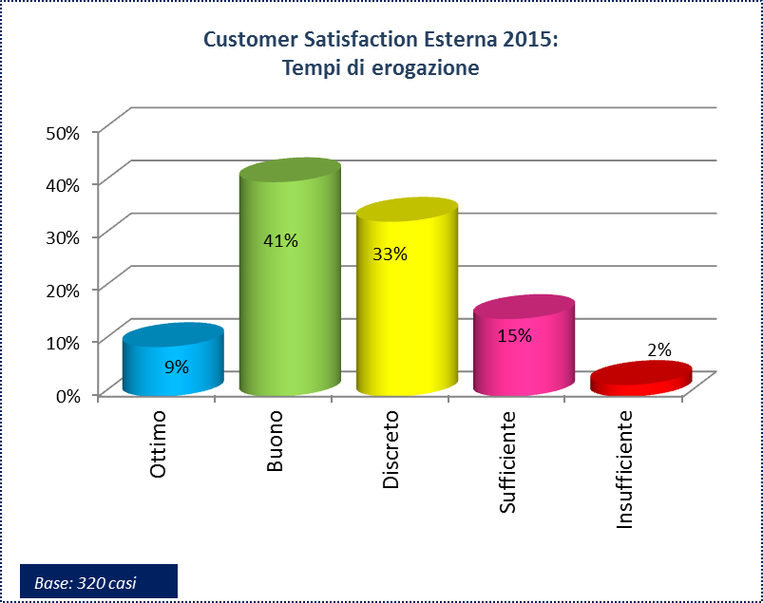
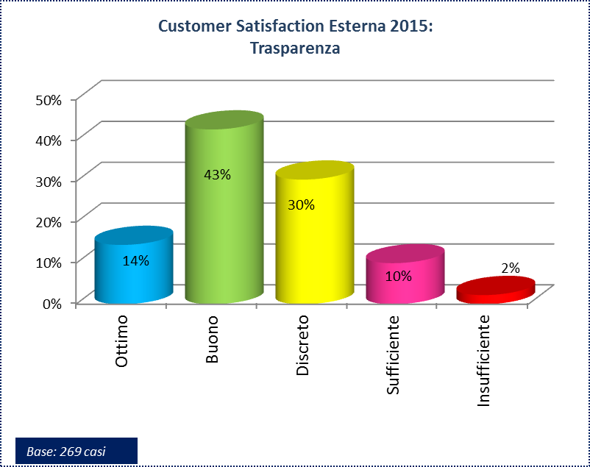

Modalità generali di funzionamento
Giudizio prevalente
Giudizio prevalente
Giudizio prevalente

Slide 34
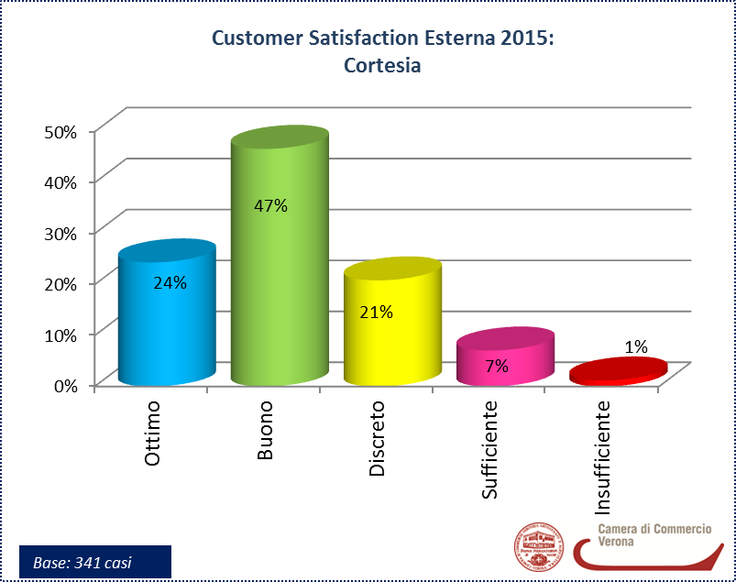
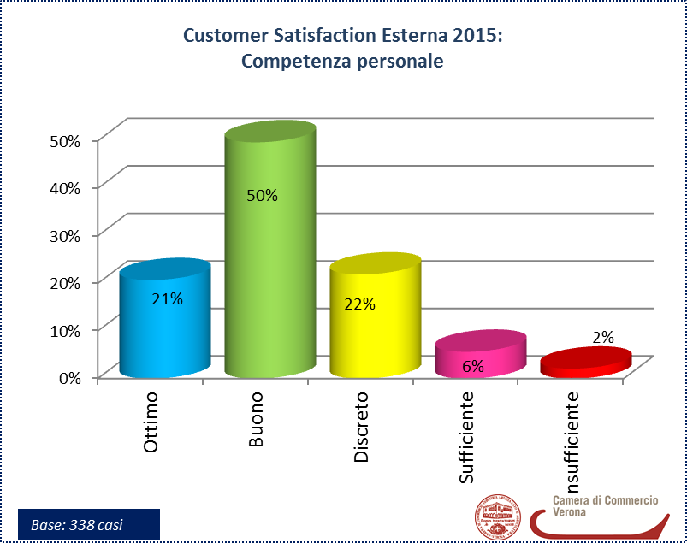
Modalità generali di funzionamento
Giudizio prevalente
Giudizio prevalente

Slide 35
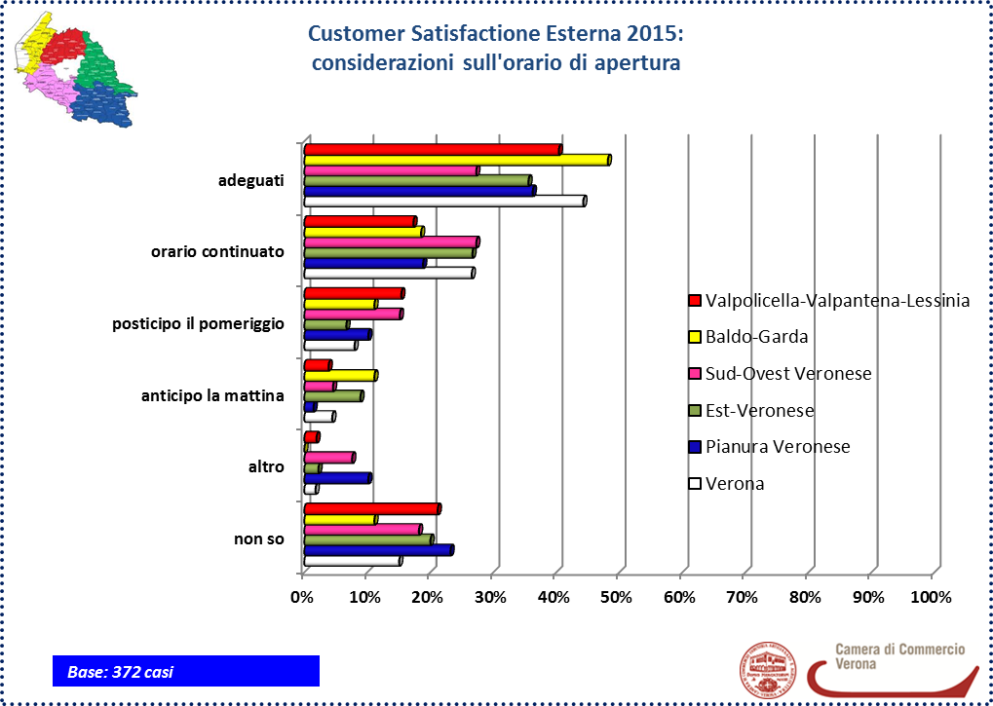
Efficacia degli strumenti di comunicazione
Modalità generali di funzionamento

Slide 36
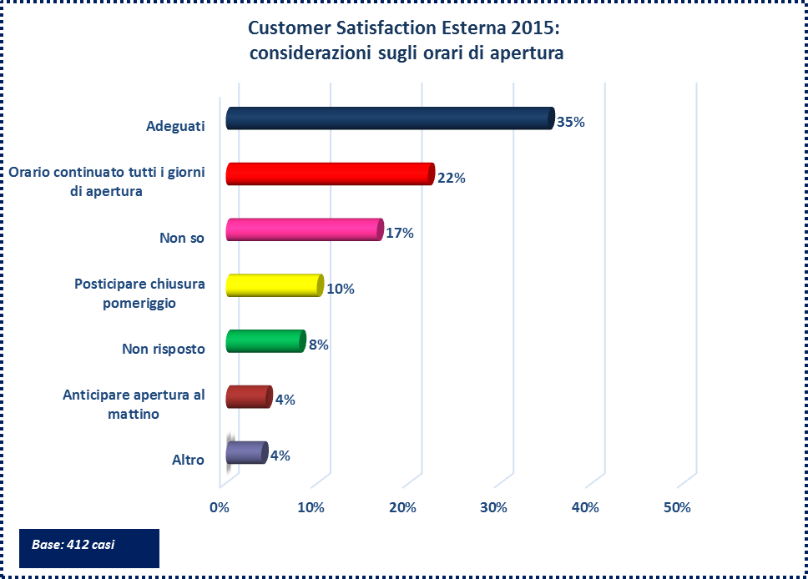
Efficacia degli strumenti di comunicazione
Modalità generali di funzionamento

Slide 37

Efficacia degli strumenti di comunicazione
Modalità generali di funzionamento

Slide 38

Quota diritto annuo – variazione importo

Slide 39
Giudizio complessivo
Giudizio complessivo
Giudizio complessivo sulle attività della Camera di Commercio
Allo scopo di verificare l'attendibilità delle precedenti valutazioni, nella sezione conclusiva del questionario è stata posta una domanda di controllo per conoscere il giudizio complessivo sulle attività svolte dalla Camera di Commercio.
Il giudizio complessivo sulle attività svolte dalla Camera di Commercio si conferma prevalentemente positivo con le seguenti valutazioni:
il 60% (59% nel 2014) ha espresso il giudizio «buono»
il 24% (22% nel 2014) ha espresso il giudizio «discreto»
l’8%, confermando il dato del 2014, ha espresso il giudizio «ottimo»
Il 6% (8% nel 2014) ha giudicato «sufficiente» l’operato camerale
Solo una netta minoranza, il 2%,(3% nel 2014) ha espresso il giudizio «insufficiente».
In una scala da 1 a 5 il giudizio complessivo sulle attività della Camera di Commercio di Verona si conferma sul valore di 3,65.

Slide 40

Giudizio complessivo
Giudizio complessivo
Livelli di valutazione | Numero di giudizi complessivi | % Livello di soddisfazione espresso | Emoticon | Giudizio di soddisfazione | Giudizio prevalente
1 | 8 | 2% |  | Giudizio negativo
2 | 25 | 6% |  | Giudizio sufficiente
3-4-5 | 363 | 92% |  | Giudizio positivo

Slide 41

Giudizio complessivo
Giudizio complessivo

Slide 42
Nota metodologica
Nota metodologica
Nota metodologica
Tecnica di rilevazione: l’indagine, che mirava a raggiungere un campione di almeno 4.000 soggetti tra imprese, associazioni e professionisti del territorio veronese, è stata condotta con il Sistema CAWI (Computer-Assisted Web Interview) con l’invio tramite posta elettronica di un questionario compilabile.
Trattamento del campione: per la costruzione del campione di anagrafiche (comprendente imprese, professionisti, associazioni di categoria del territorio veronese) sono state utilizzate le banche dati in uso alla Camera di Commercio di Verona. A fronte di 4.229 questionari trasmessi, le interviste andate a buon fine sono risultate 412 (9,7%).
Periodo di riferimento: anno 2015.
Periodo di rilevazione: marzo-aprile 2016.
Codice deontologico: la rilevazione è stata realizzata in ottemperanza a quanto previsto dalla Legge sulla Privacy n. 196/03.

